Slide 1
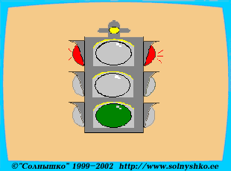
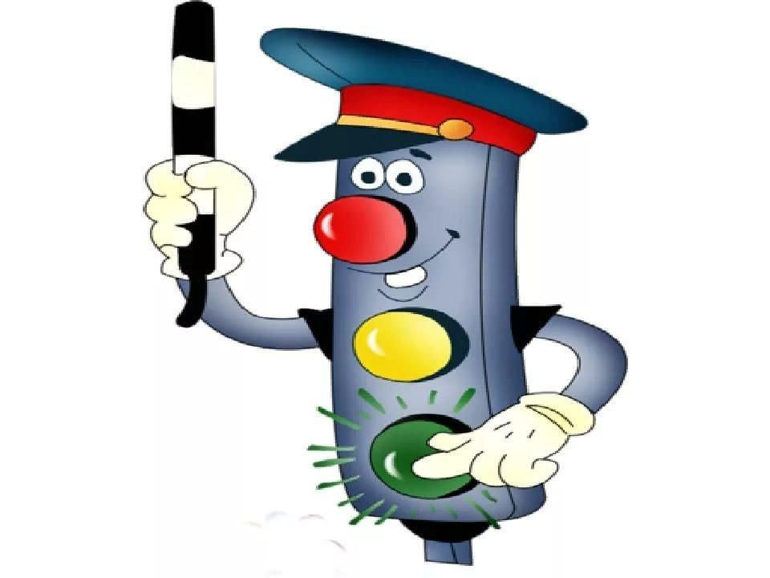

Внимательный пешеход
Подготовила
учитель ГБОУ школы-интерната №3
г.о. Тольятти
Пылаева Е.В.

Slide 2
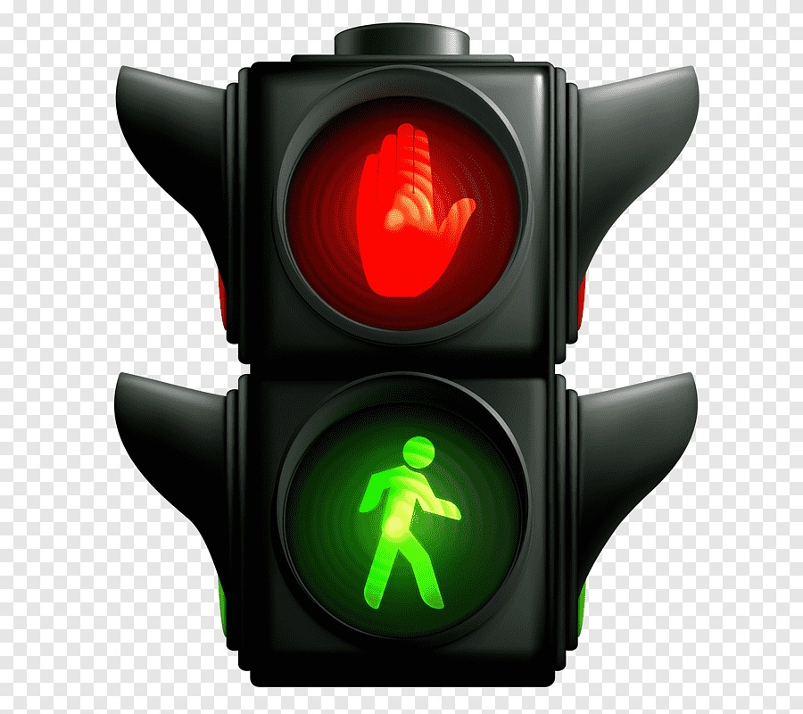

Slide 3
А
В
Т
О
Б
У
С
Б
У
Л
Ь
Д
О
З
Е
Р
Т
Р
А
М
В
А
Й
А
В
Т
О
М
О
Б
И
Л
Ь
Т
Р
О
Л
Л
Е
Й
Б
У
С
М
Е
Т
Р
О
Г
Р
У
З
О
В
И
К
Ф
А
Р
А

Slide 4
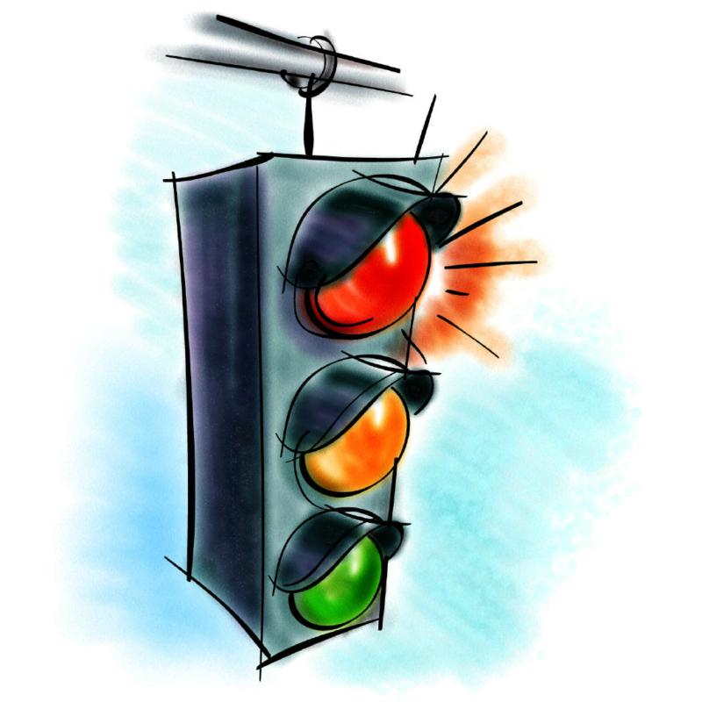
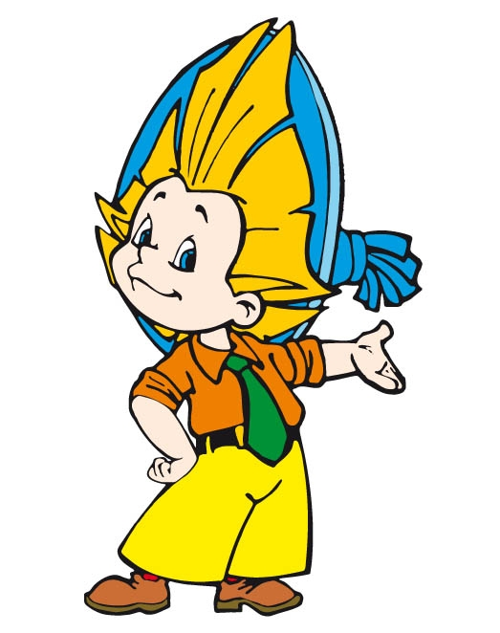
Конкурс Незнайки

Slide 5
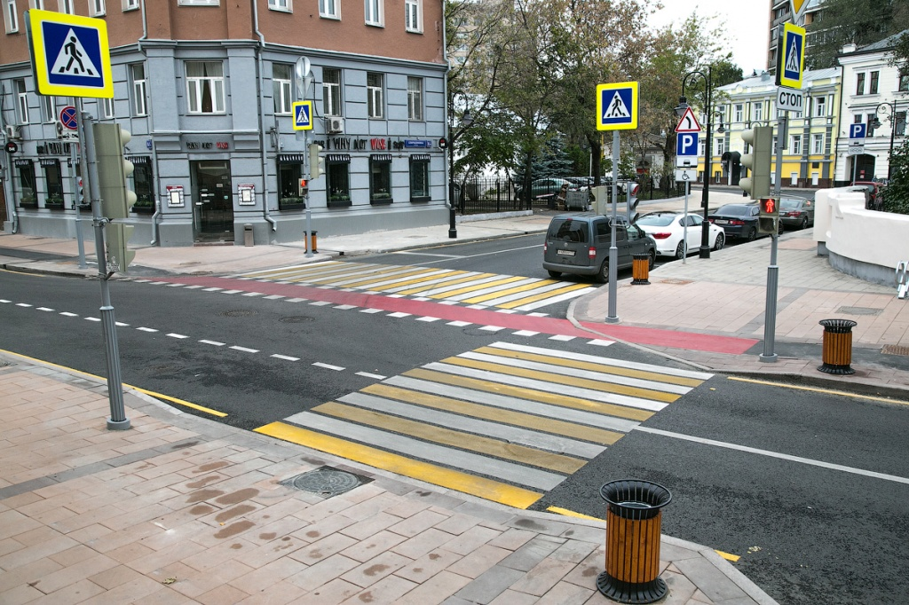
Задача 1
ВО ДВОРЕ НИКИТА ВСТРЕТИЛ СВОЕГО ДРУГА ОЛЕГА. ОЛЕГ ПРЕДЛОЖИЛ ЕМУ: «ХОЧЕШЬ НА «ЗЕБРУ» ПОСМОТРЕТЬ?» ОЛЕГ СХВАТИЛ НИКИТУ ЗА РУКУ, ПОСПЕШИЛ К ДОРОГЕ, ГДЕ ЕЗДИЛИ МАШИНЫ, АВТОБУСЫ, ТРОЛЛЕЙБУСЫ…
КАК ВЫ ДУМАЕТЕ, ПОЧЕМУ МАЛЬЧИКИ ПОШЛИ СМОТРЕТЬ НА ЗЕБРУ НЕ В ЗООПАРК, А НА УЛИЦУ? ОБЪЯСНИТЕ.

Slide 6
Задача 2
У него всегда три глаза, он не смотрит всеми сразу: Два любых глазка прищурит, а один не спит, дежурит. Он глазами говорит: «Можно ехать!», «Путь закрыт!», Иль «Внимание! Постой!». Кто же этот постовой?

Slide 7
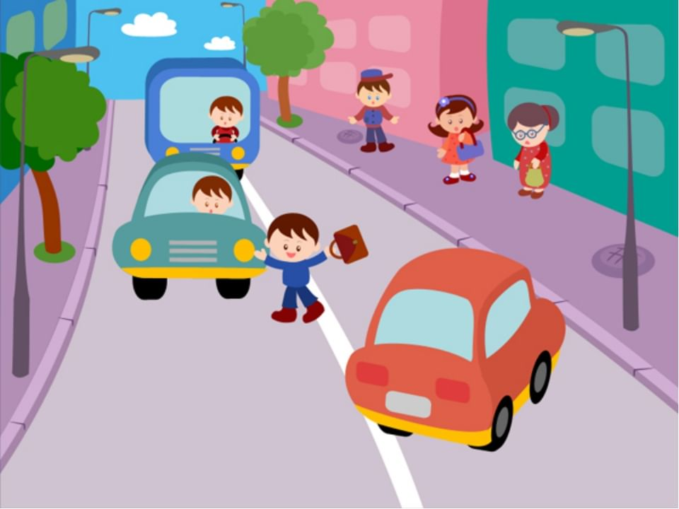
Задача 3
МАЛЬЧИК ВЫБЕЖАЛ ИЗ ДОМА. СУДЯ ПО ВСЕМУ, ЕГО ЖДЕТ ЧТО-ТО ИНТЕРЕСНОЕ. ОН ТОРОПИТСЯ. НО… УСПЕТ ЛИ ЗАТОРМОЗИТЬ АВТОМОБИЛЬ, ПЕРЕД САМЫМ НОСОМ КОТОРОГО ТАК НЕОЖИДАННО ПОЯВИЛСЯ МАЛЬЧИК?

Slide 8
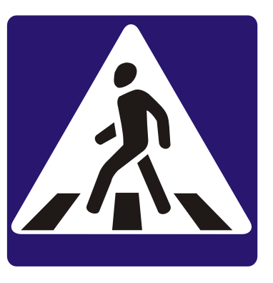

Проверьте, как вы отремонтировали знаки

Slide 9
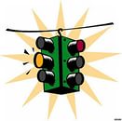

Slide 10
Физминутка для глаз

Slide 11
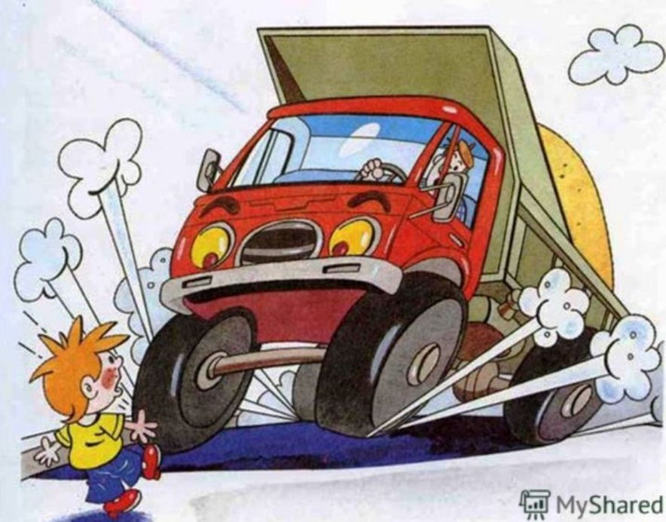
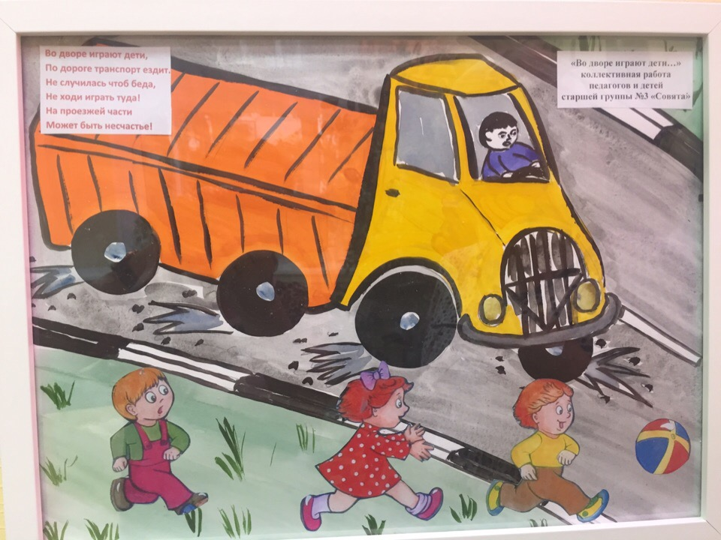

Slide 12


Slide 13


Slide 14


Slide 15
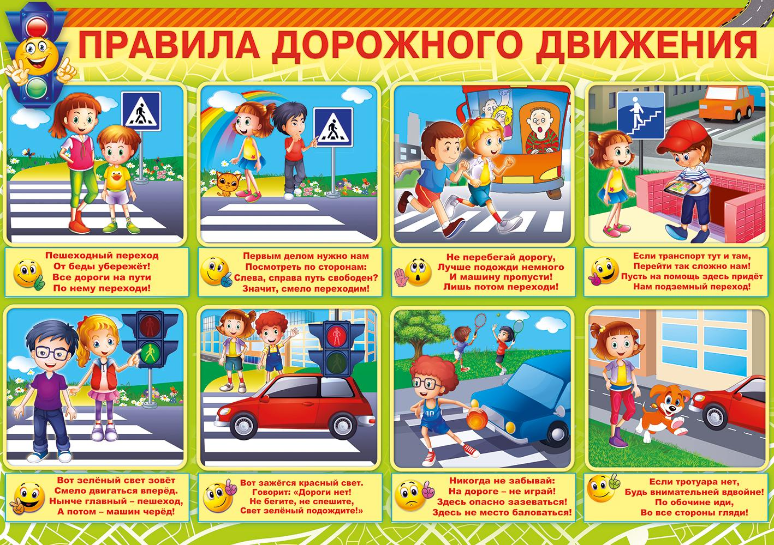

Slide 16


Slide 17
Молодцы!

Slide 18
Как расшифровываются буквы ДД в аббревиатуре ГИБДД?
1. Дрянные
дороги
3. Дальние
дороги
2. Дорожное
Движение
4. Дуй
дальше

Slide 19
Как называется полосатое орудие труда инспектора ГАИ?
1. Жезл
3. Дубинка
2. Скипетр
4. Указка

Slide 20
Для чего постовому
нужен жезл?
4. Регулировать
движение
3. Приветствовать
знакомых
2. Для солидности
1. Для самообороны

Slide 21
Как называется площадка, на которой может остановиться пешеход при переходе дороги?
3. Островок
безопасности
1. Мыс спасения
2. Земля надежды
4. Поле чудес

Slide 22
Какой тип дорожных знаков пока не существует?
1. Запрещающие
3. Предписывающие
2. Предупреждающие
4. Поощряющие

Slide 23
Разрешается ли велосипедистам ездить по тротауарам?
3.Разрешается с
согласия пешеходов
1. Разрешается
4. Разрешается
при отсутствии
пешеходов
2. Запрещается

Slide 24
Право на управление каким транспортным средством гражданин РФ может получить в 16 лет ?
1. Автомобилем
3. Мотоциклом
2. Микроавтобусом
4. Трамваем

Slide 25
Это что за чудо - юдо, два горба, как у верблюда? Треугольный это знак, называется он - как?
1. Русские
ухабы
3. Американские
горки
2. Неровная
дорога
4. Неправильная
дорога

Slide 26
Как называют горную дорогу?
1. Серпантин
3. Конфетти
2. Мишура
4. Гирлянда

Slide 27
По какой стороне тротуара рекомендуется двигаться пешеходам?
1. По бордюрам
3. По - левой
2. По – любой
4. По – правой

Slide 28
Какие автомобили могут проехать на красный свет?
1.С «крутыми»
хозяевами
3. Гоночные
2. Спец. машины
(скорая, мчс, пожарная)
4. Такси

Slide 29
Где, согласно этикету, находится самое «почетное» место в салоне такси?
3. Сзади, справа
1. За рулем
4. За водителем
2. Рядом с водителем

Slide 30
С какого возраста ребенок может один сидеть на первом сидении автомобиля, что рядом с водителем?
1. С 5 лет
3. С 12 лет
4. Как получит
паспорт (14 лет)
2. С 10 лет

Slide 31
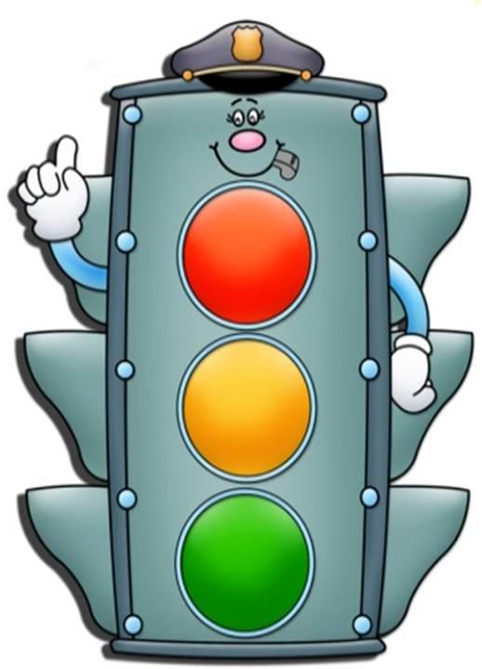
Поздравляю!!!
Вы ответили
на ВСЕ вопросы!!!
СЧАСТЛИВОГО
ПУТИ!!!

Slide 32
Интернет-ресурсы
http://yandex.ru/images/search?img_url=http%3A%2F%2Fwww.edu.cap.ru%2FHome%2F4590%2Fmult41.jpg&uinfo=sw-1366-sh-768-ww-1349-wh-649-pd-1-wp-16x9
http://yandex.ru/images/search?text
http://gamejulia.ru/dorozhnie-znaki-dlya-detey.html
http://for-children.ru/zanyatiya-konspekty-metodiki/1314-dorozhnye-znaki-dlya-detey.html
Для физминутки
https://yandex.ru/video/preview/10903594280445461494-песня светофор
http://oboi.kards.qip.ru/list/show/696/155136/9/tachki.htm
http://yandex.ru/images/search?text=%D0%BA%D0%B0%D1%80%D1%82%D0%B8%D0%BD%D0%BA%D0%B8%20%D1%82%D0%B0%D1%87%D0%B5%D0%BA&img_url=http%3A%2F%2F3.bp.blogspot.com%2F-a-CCdivI550%2FTmKDPS5d0KI%2FAAAAAAAAAUc%2F-K0PN7QJB0k%2Fs1600%2Fsally_800x600.jpg&pos=4&rpt=simage&stype=image&lr=240&noreask=1&source=wiz&uinfo=sw-1366-sh-768-ww-1349-wh-649-pd-1-wp-16x9_1366x768-lt-229

